Slide 1
АО «Cеверо-Казахстанская Распределительная Электросетевая Компания»
г. Петропавловск 2023 год

Slide 2
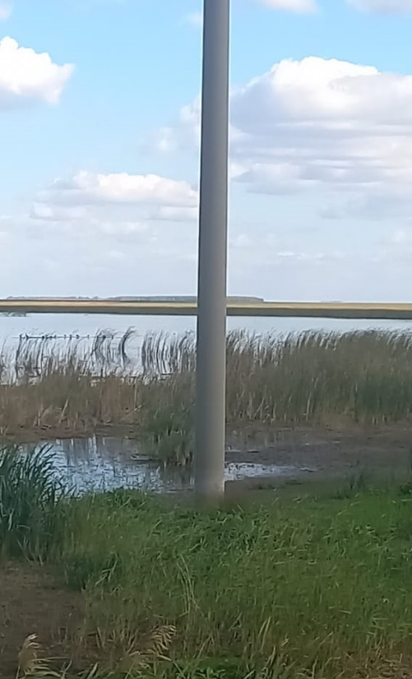
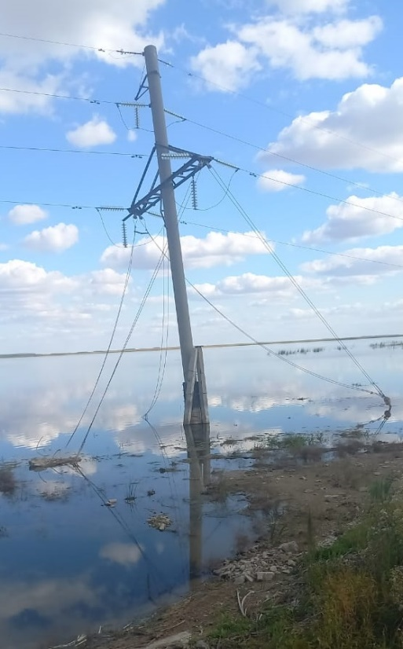
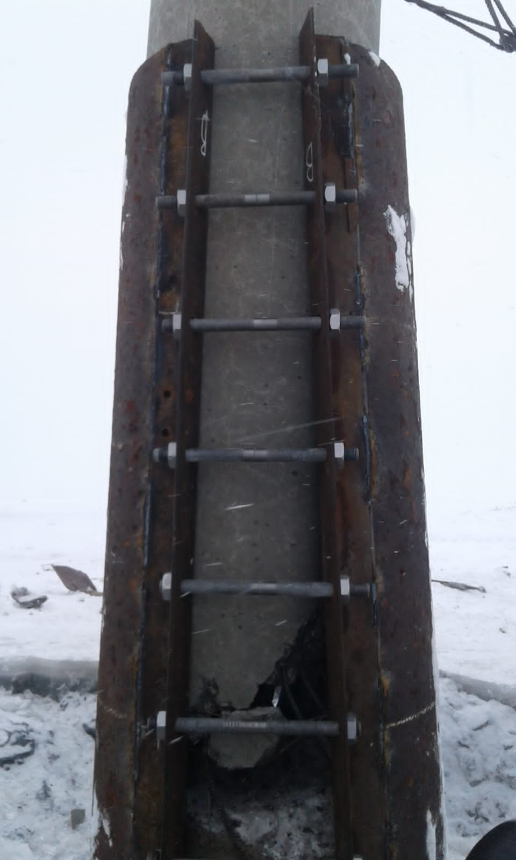
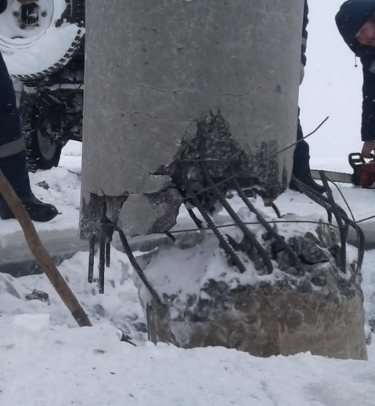
Вынос ВЛ 110 кВ «Николаевка-Троицкая», ВЛ -35 кВ «Троицкая-Кызыласкер» и ВЛ-35 кВ «Опытная-Рублёвка».
До реконструкции
В рамках мероприятий по выносу ВЛ 110 кВ «Николаевка-Троицкая», ВЛ 35 кВ «Троицкая-Кызыласкер» и ВЛ 35 кВ «Опытная-Рублёвка» из заболоченной местности, заключены договора на авторский и технический надзор, проведение экспертизы ПСД на сумму 9,9 млн.тенге и на выполнение СМР на сумму 421,89 млн.тенге. Завершение работ запланировано до 31.12.2023 г.
2

Slide 3
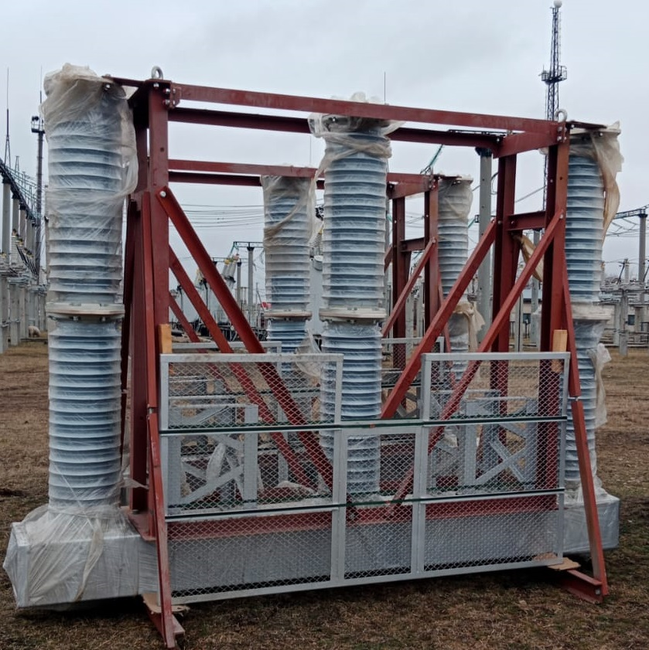
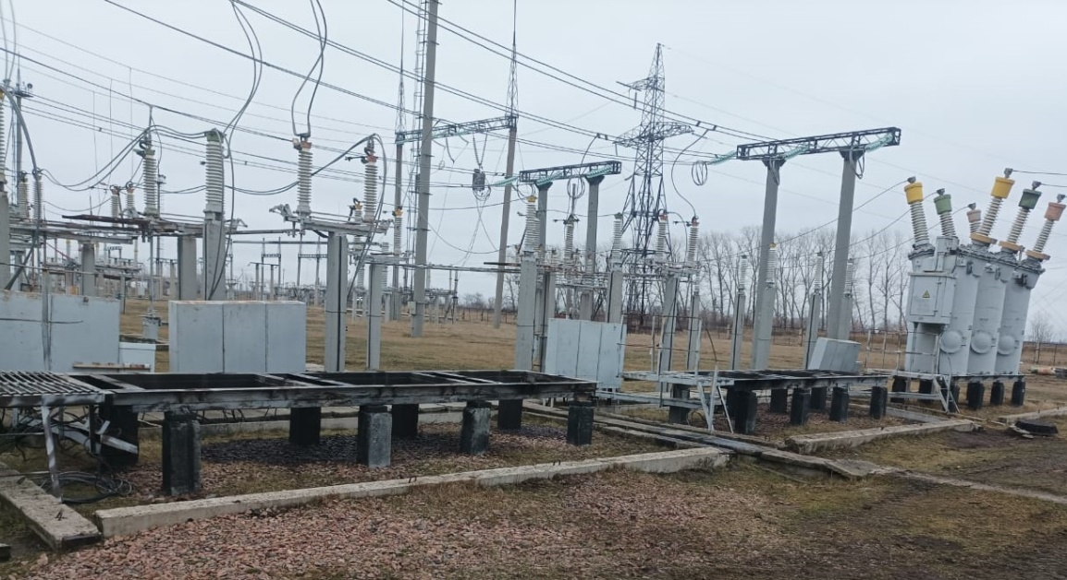
Приобретение блока ОРУ-110 кВ для замены на подстанциях области
Заключены договора и поставлены 2 блока ОРУ-110 кВ для замены на ПС 220/110/35/10 кВ "Киялы" с. Власовка Аккайынского района СКО в сумме 143,75 млн.тенге, работы по монтажу ведутся.
По 3-м блокам ОРУ -110 кВ определен поставщик, ведется заключение договора.
3

Slide 4
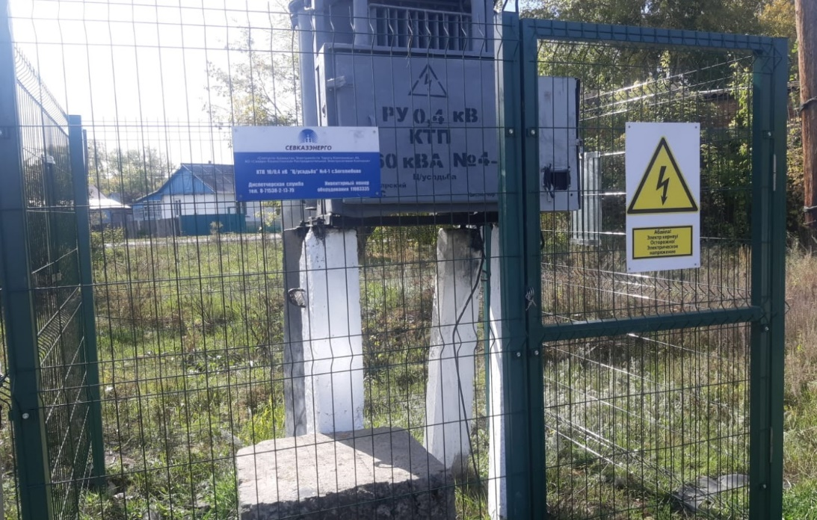
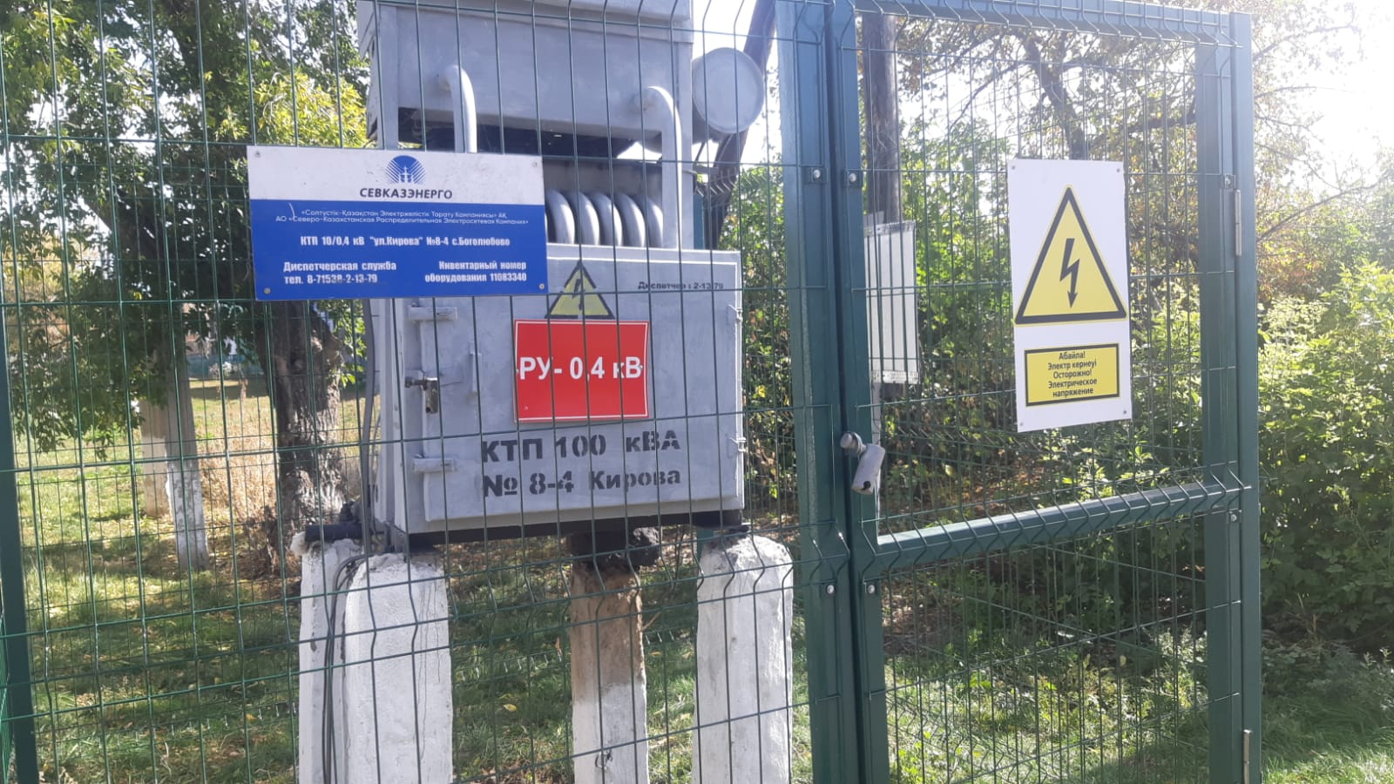
Ремонт и восстановление металлических ограждений КТП 10/0,4 кВ
На сумму 63,05 млн. тенге выполнены работы по ремонту и восстановлению металлических ограждений КТП 10/0,4 кВ в районах области и г.Петропавловске.
4

Slide 5
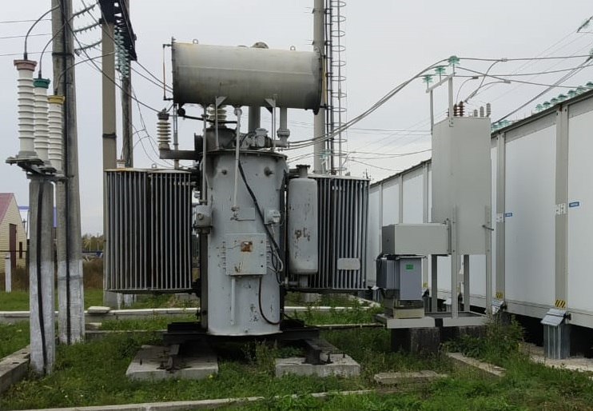
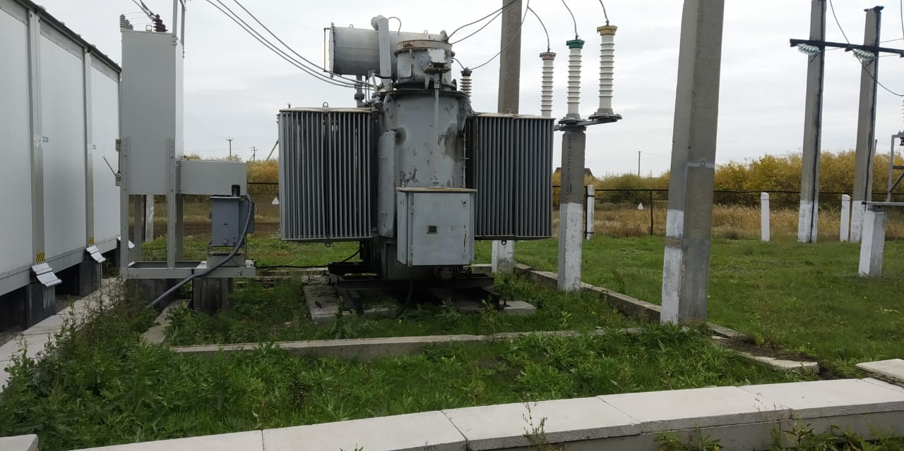
Замена силового трансформатора 6,3 МВА ПС 35/10 кВ "Рабочий посёлок" на 10 МВА
До замены силового трансформатора
Заключены договора на разработку и прохождение экспертизы ПСД, экспертизы фундамента под силовой трансформатор на сумму 3,56 млн.тенге, а так же на изготовление и поставку силового трансформатора на сумму - 126,79 млн.тенге. Работы будут выполняться собственным персоналом в ноябре-декабре 2023 г.
5

Slide 6
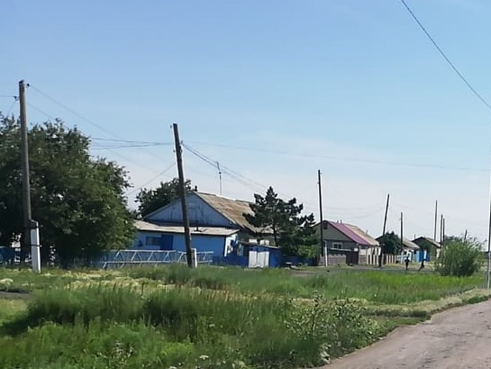
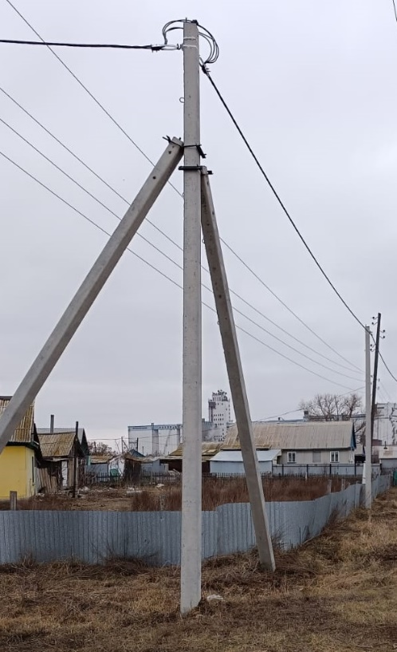
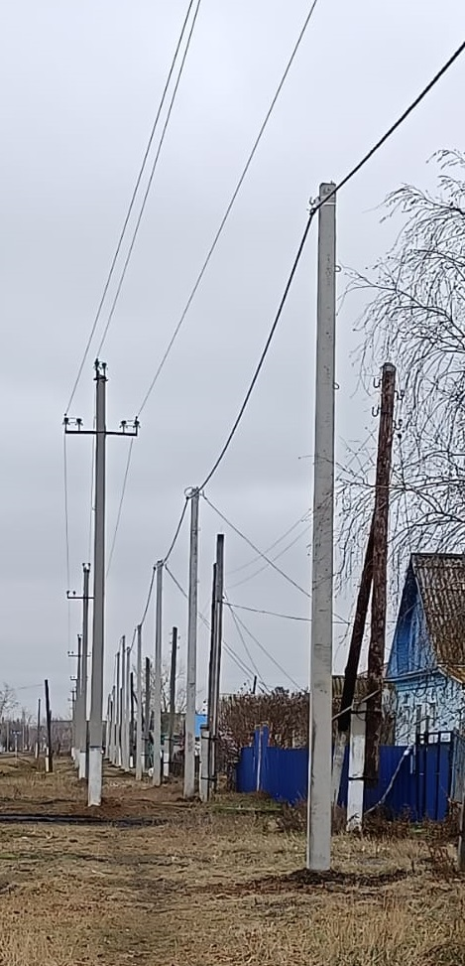
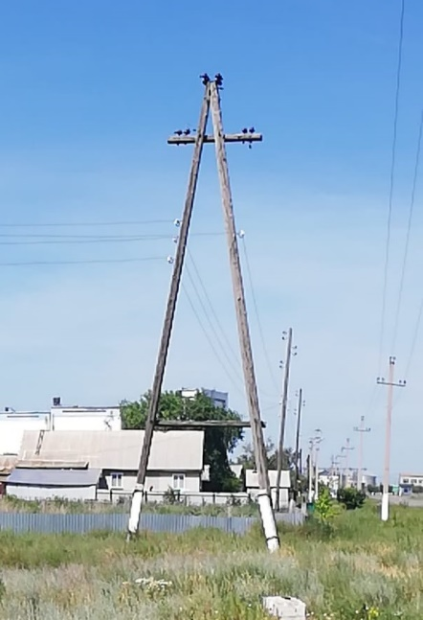
Реконструкция воздушных линий электропередачи напряжением 0,4 кВ в с. Смирново, Аккайынского района.
До реконструкции
После реконструкции
На сумму 90,123 млн. тенге заключены договора на поставку ТМЦ. Проведены конкурсные процедуры и заключены договора на сумму 35,394 млн. тенге на прохождение экспертиз ПСД, авторский и технический надзор и выполнение СМР. Работы ведутся в соответствии с графиками выполнения работ.
6

Slide 7
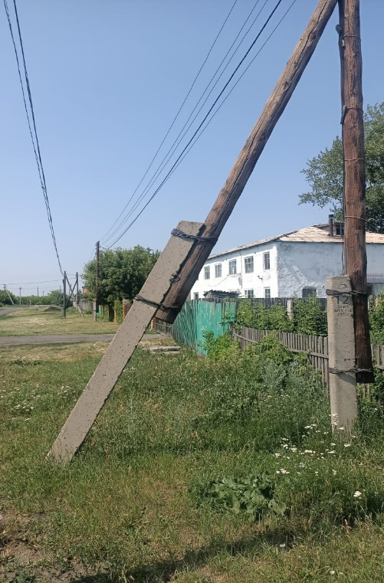
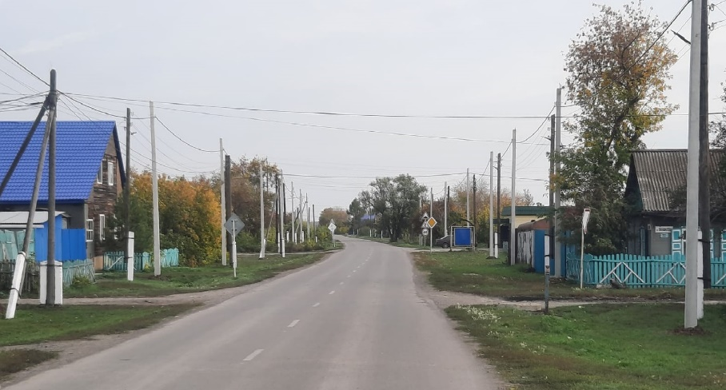
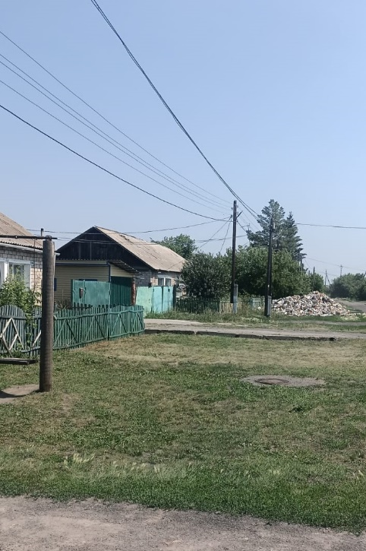
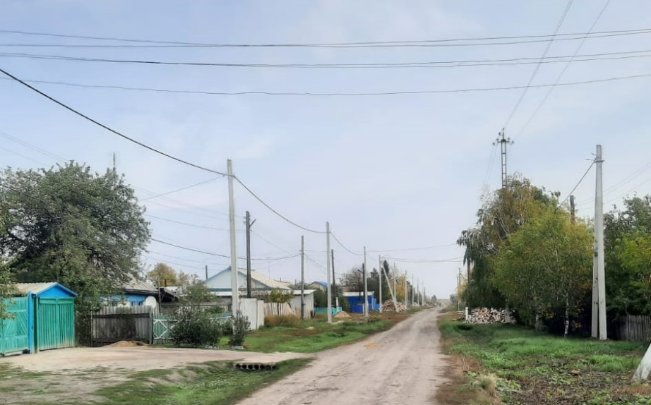
Реконструкция воздушных линий электропередачи напряжением 0,4 кВ в г. Булаево,
района М. Жумабаева
До реконструкции
После реконструкции
В рамках инвестиционной программы 2023 года выполнены работы по реконструкции воздушных линий электропередачи 0,4 кВ от КТПН-10/0,4 кВ №3-2 «ул. Ново-Лесная» в г. Булаево, района М. Жумабаева протяженностью 4,101 км. Стоимость реконструкции составила 53,31 млн. тенге.
7

Slide 8
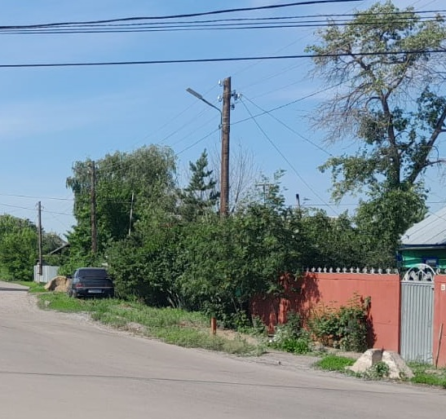
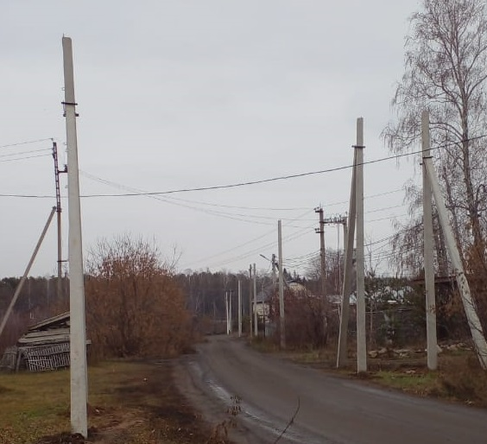
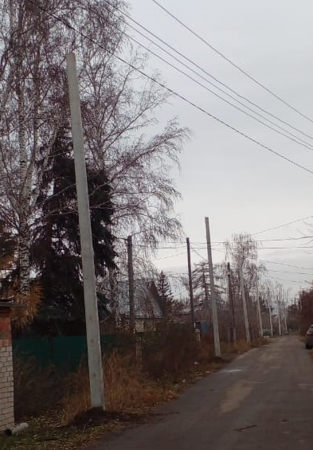
Реконструкция воздушных линий электропередачи напряжением 0,4 кВ в с.Тепличное,
Кызылжарского района
До реконструкции
Во время реконструкции
В рамках инвестиционной программы 2023 года ведутся работы по реконструкции воздушных линий электропередачи 0,4 кВ с.Тепличное, Кызылжарского района, протяженностью 5,4 км. На сумму 55,843 млн.тенге заключены договора на поставку ТМЦ, прохождение экспертиз ПСД, авторский и технический надзор и выполнение СМР. Работы ведутся в соответствии с графиками выполнения работ.
8

Slide 9
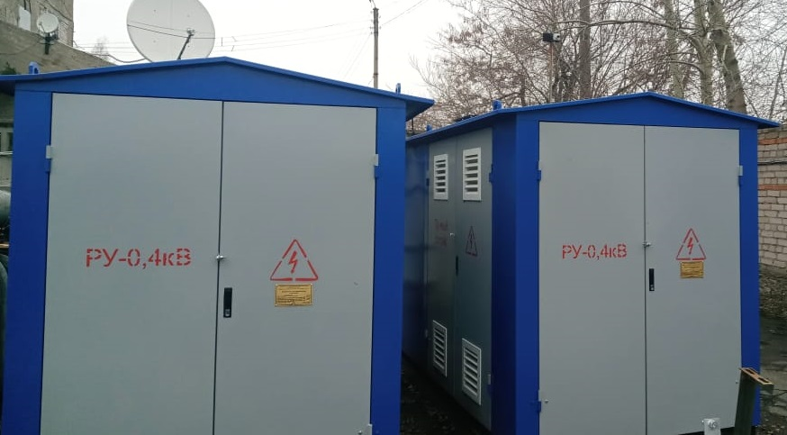
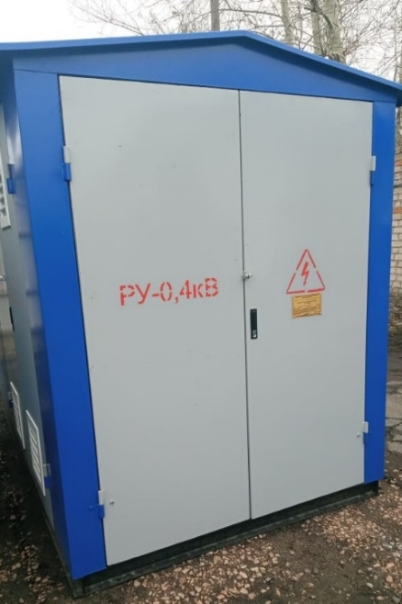
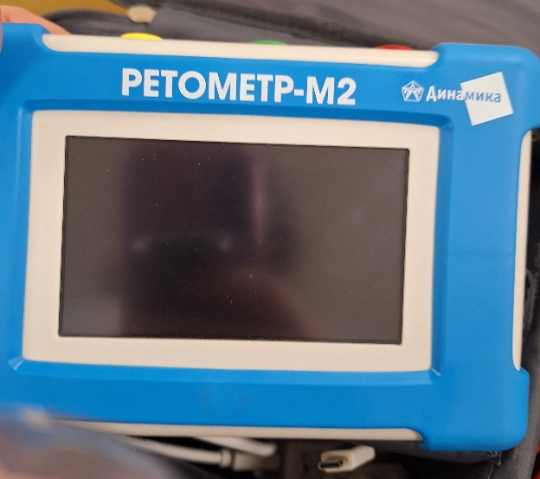
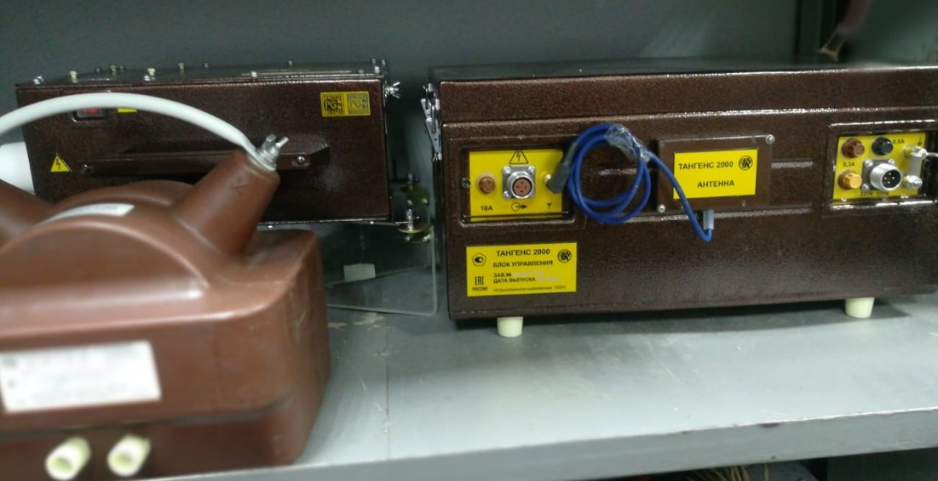
Приобретение основных средств
Заключены договора на приобретение основных средств на сумму 104,954 млн.тенге, в том числе: электроизмерительные приборы Тангенс-2000 измеритель параметров изоляции, вольтамперфазометр Ретометр-М2 цифровой, аппарат АИД-70 М,0-70/0-50 кВ для испытания изоляции силовых кабелей, и 9 КТПН 10/0,4 кВ для замены в с. Смирново Аккайынского района, г. Булаево района М. Жумабаева и с. Тепличное, Кызылжарского района. До конца текущего года в рамках данного мероприятия так же ожидается поставка основных средств и силового оборудования 10/0,4 кВ на сумму 47,8 млн. тенге.
7

